Slide 1
Команда:название команды😎
Игра: звезды⭐(wip)
Учанева Анна, Горбунова Катя, Тимофей Ландышев
аналитик/программист
художник/программист
дизайнер/программист

Slide 2

Завязка
4 разноцветных звезды путешествуют по загадочным красочным мирам, которые однажды потеряли свою целостность. Их задача пройти каждый из миров и восстановить баланс вселенной

Slide 3

Геймплей
Игра - кооперативный платформер Каждая из звезд разного цвета и может взаимодействовать только с объектами совпадающими по цвету. Испытания построены так, что без помощи товарища их не пройти

Slide 4
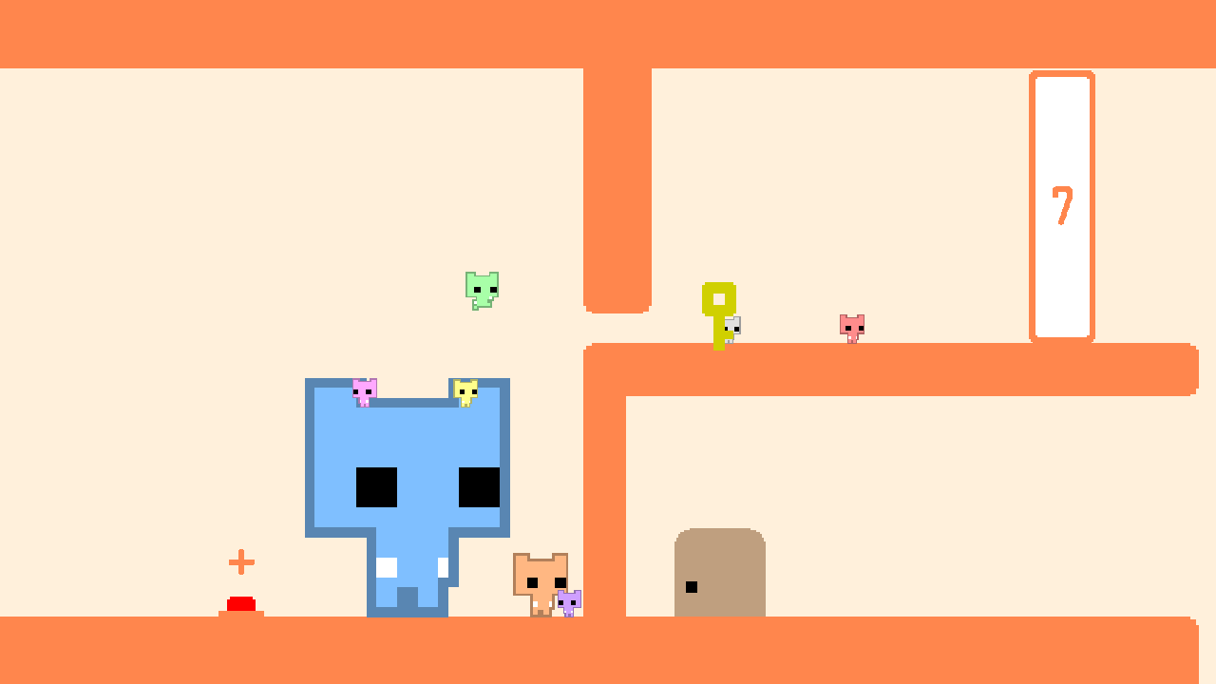
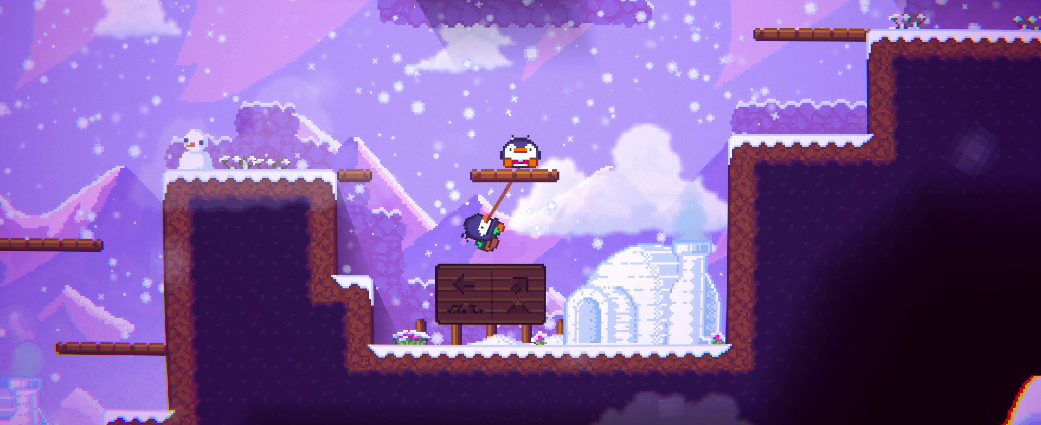
Актуальность
Сейчас широко популярны игры на двоих, кооперативные игры
Вдохновение:
-Pico park
-Bread & Fred

Slide 5



Примеры механик

Slide 6
План
Формирование физической модели окружения и игроков
Прототипирование способностей игроков
Генерация идей уровней.

